Slide 1
Transport layer
Jarkom Dasar - Week 5
Aisyatul Karima, 2012

Slide 2
outline
Introduction
Roles of Transport Layer
TCP Protocol
Managing TCP Session
UDP Protocol
Summary
References

Slide 3
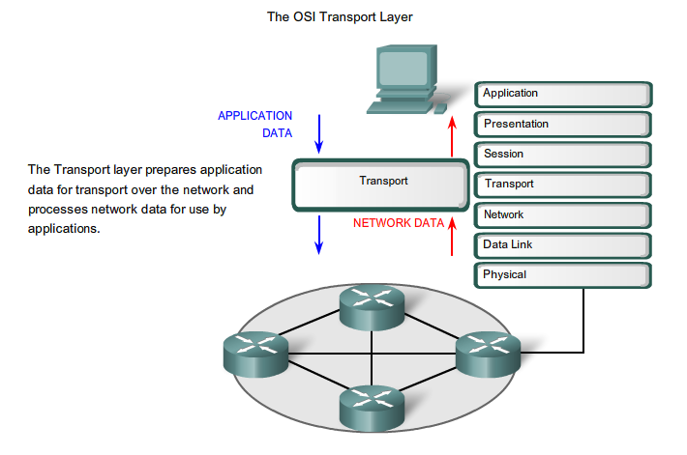
INTRODUCTION
OSI Transport Layer :

Slide 4
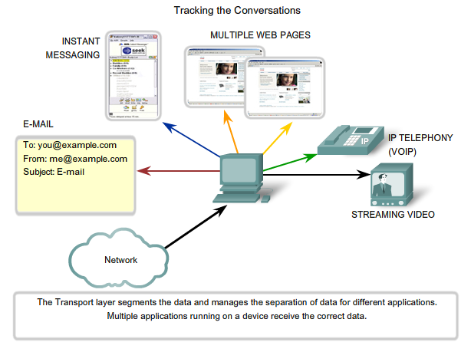
ROLES OF TRANSPORT LAYER
Tracking the Conversation

Slide 5
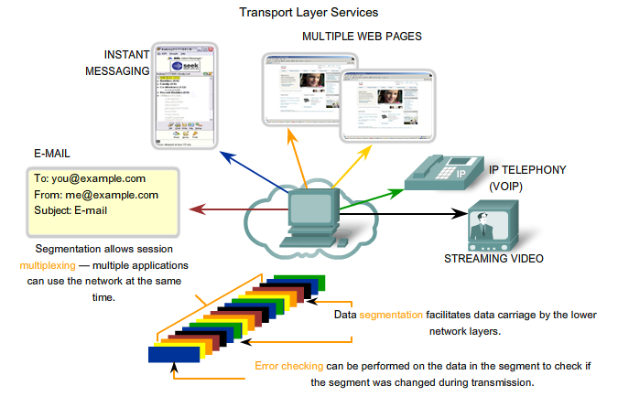
ROLES OF TRANSPORT LAYER
Transport Layer Service

Slide 6
ROLES OF TRANSPORT LAYER
Aplikasi yang menggunakan TCP :
Web browser
Email
File Transfer
Aplikasi yang menggunakan UDP :
DNS
Video Streaming
Voice over IP (VoIP)

Slide 7
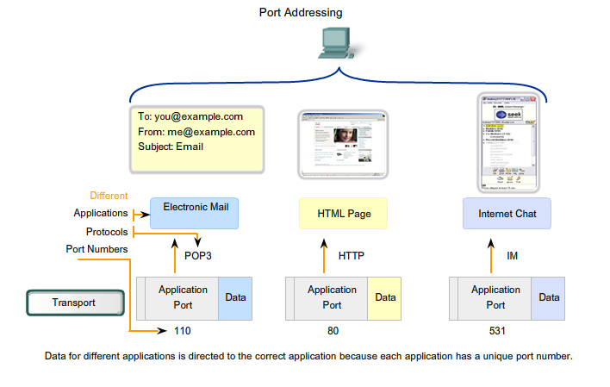
ROLES OF TRANSPORT LAYER
Port Addressing

Slide 8
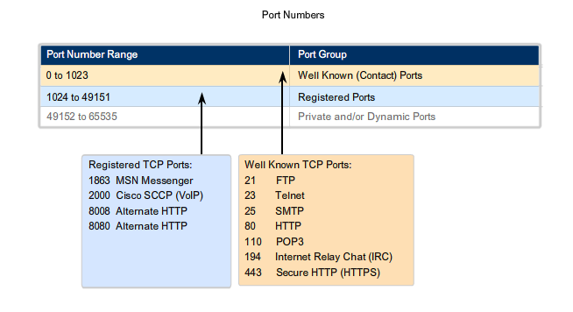
ROLES OF TRANSPORT LAYER
TCP Port :

Slide 9
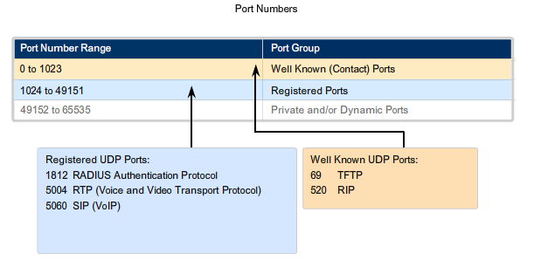
ROLES OF TRANSPORT LAYER
UDP Port :

Slide 10
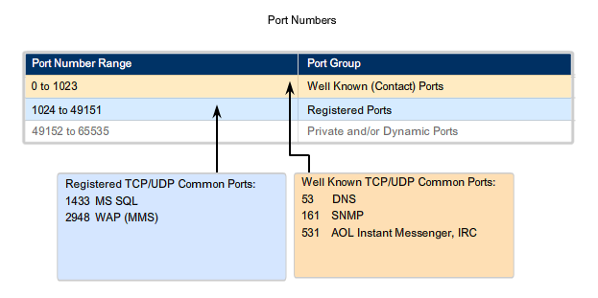
ROLES OF TRANSPORT LAYER
TCP-UDP Port :

Slide 11
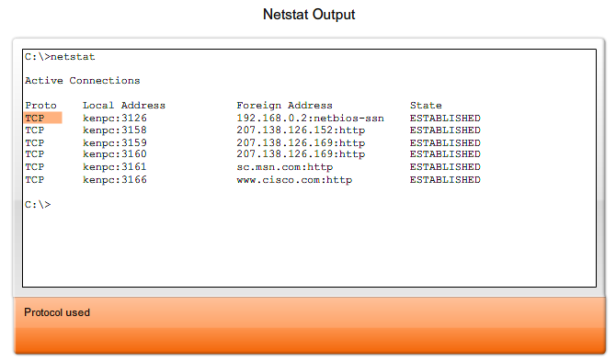
ROLES OF TRANSPORT LAYER

Slide 12
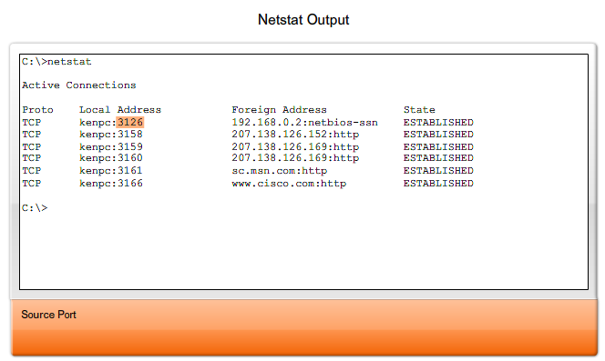
ROLES OF TRANSPORT LAYER

Slide 13
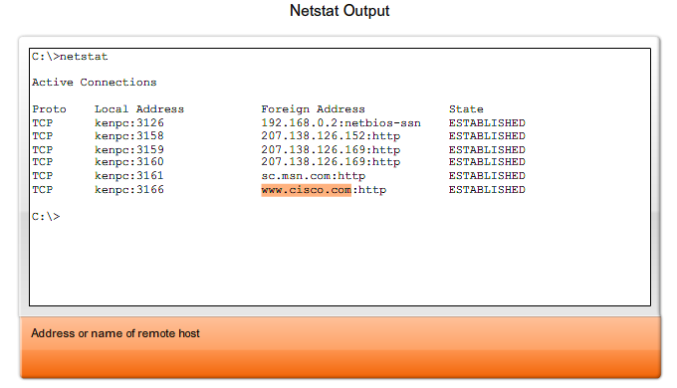
ROLES OF TRANSPORT LAYER

Slide 14
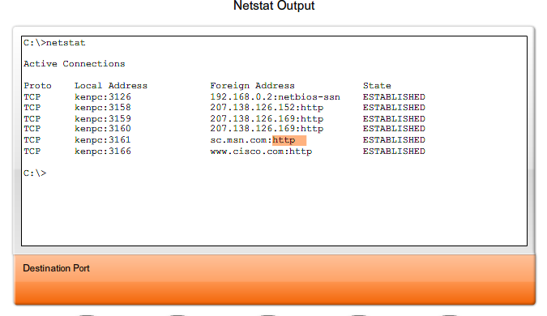
ROLES OF TRANSPORT LAYER

Slide 15
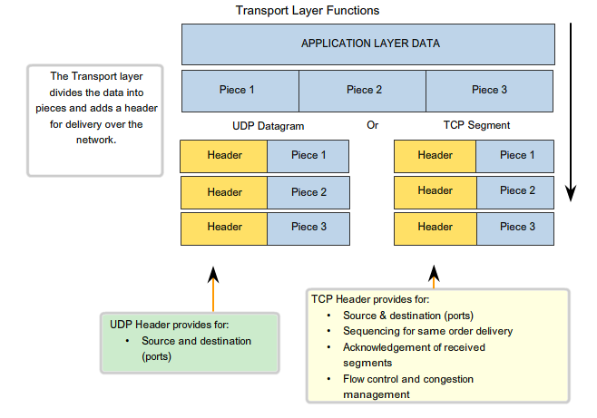
ROLES OF TRANSPORT LAYER
Transport Layer Function

Slide 16
Tcp protocol
Karakteristik TCP :
Connection oriented
Reliable
Stream data transfer
segmentasi data
Efficient flow control
Full duplex operation
Multiplexing

Slide 17
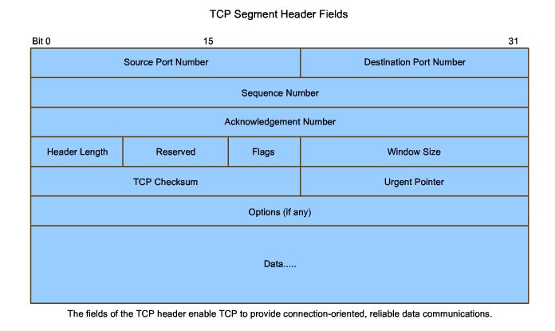
Tcp protocol
TCP Segment Header

Slide 18
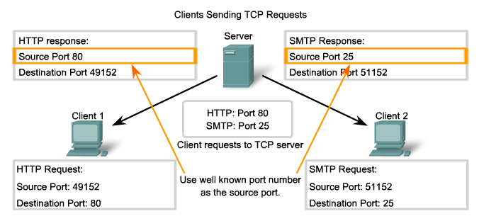
Tcp protocol
Client Sending TCP Request

Slide 19
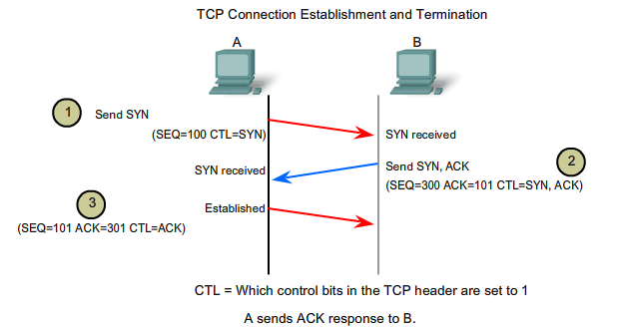
Tcp protocol
The Connection Establishment & Termination
SYN - ACK

Slide 20
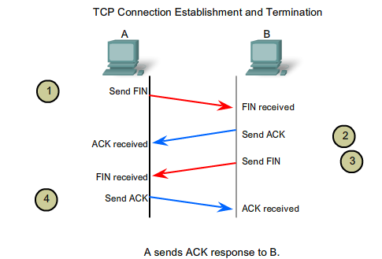
Tcp protocol
FIN - ACK

Slide 21
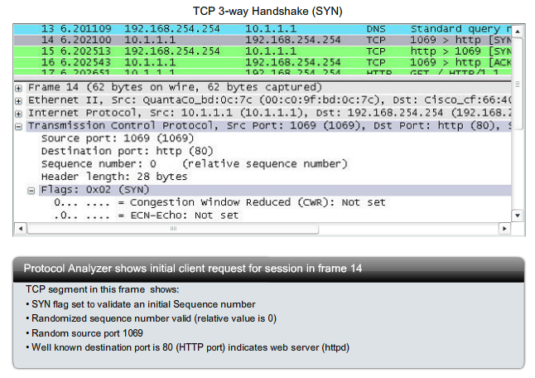
Tcp protocol
TCP 3-Way Handshake (SYN)

Slide 22
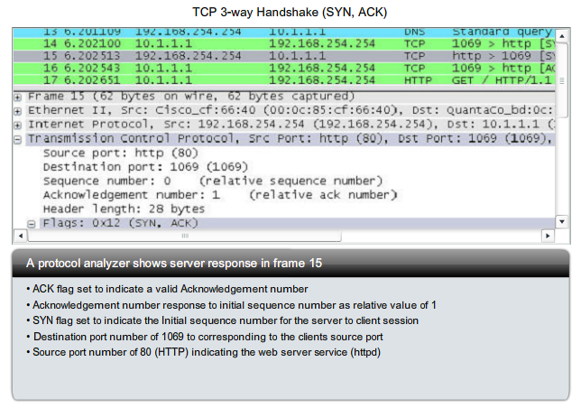
Tcp protocol
TCP 3-Way Handshake (SYN-ACK)

Slide 23
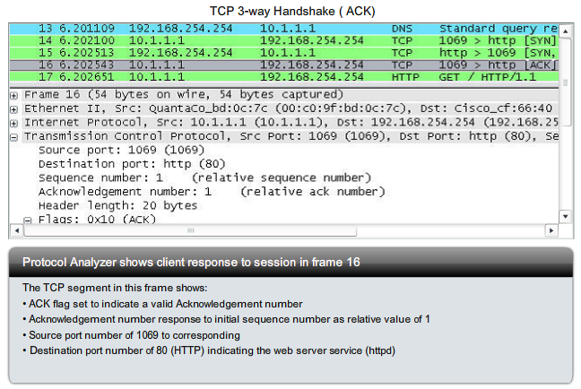
Tcp protocol
TCP 3-Way Handshake (ACK)

Slide 24
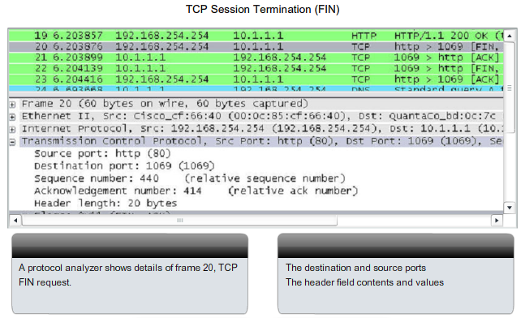
Tcp protocol
TCP Session Terminate

Slide 25
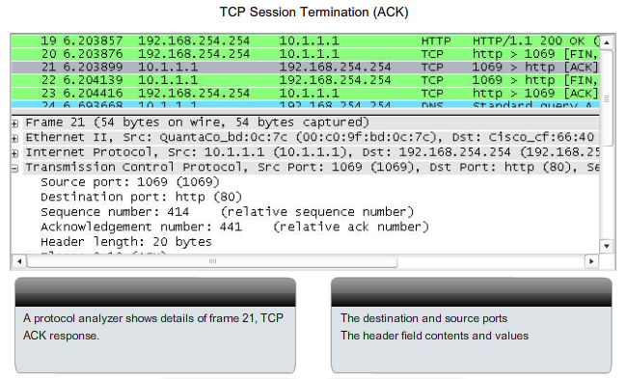
Tcp protocol
TCP Session Terminate

Slide 26
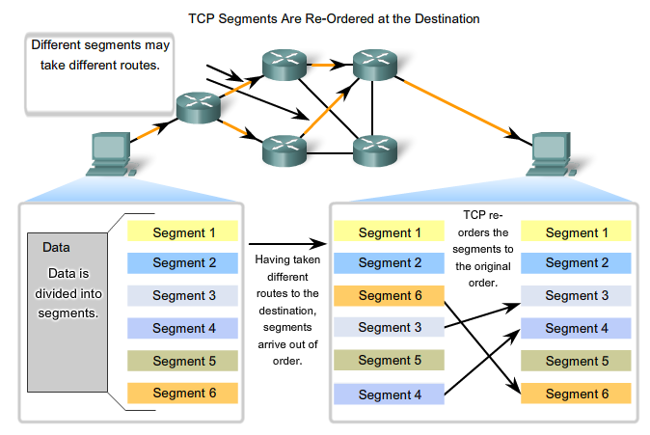
Managing tcp sessions
TCP Segment are re-Ordered at the Destination

Slide 27
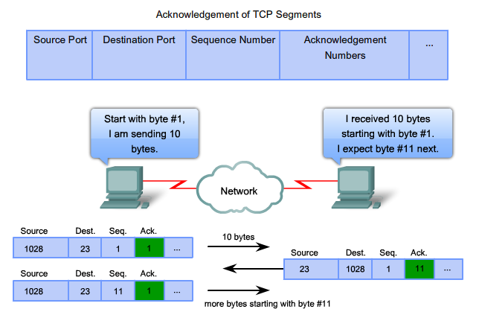
Managing tcp sessions
Ack of TCP Segment

Slide 28
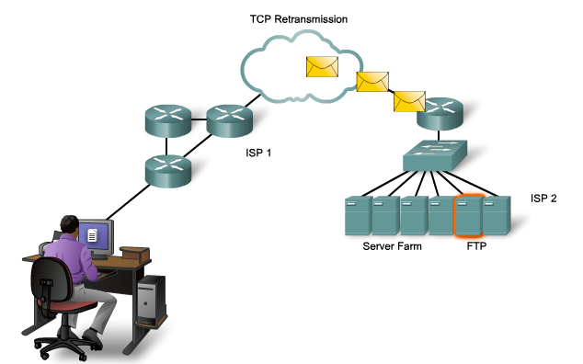
Managing tcp sessions
TCP Transmission

Slide 29
Udp protocol
Connectionless
Unreliable
No buffering
UDP tidak menyediakan mekanisme penyanggaan (buffering) dari data yang masuk ataupun data yang keluar.
No segmentation
Karena itulah, protokol lapisan aplikasi yang berjalan di atas UDP harus mengirimkan data yang berukuran kecil

Slide 30
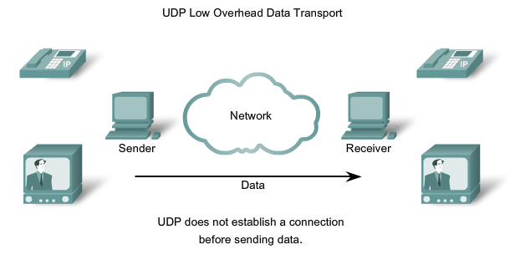
Udp protocol
UDP Low Overhead Data Transport

Slide 31
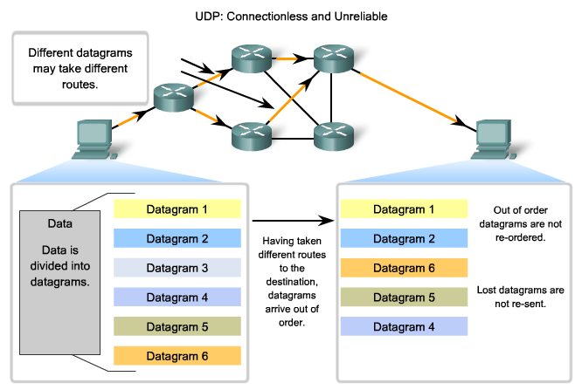
Udp protocol
UDP : Connectionless and Unreliable

Slide 32
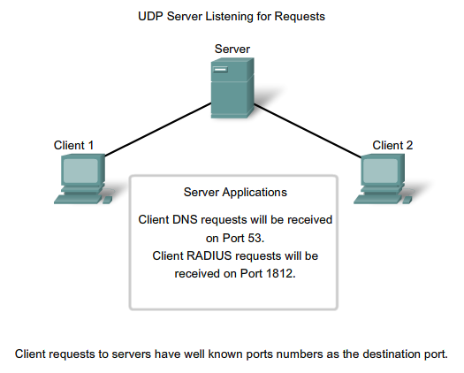
Udp protocol
UDP Server Listening Request

Slide 33
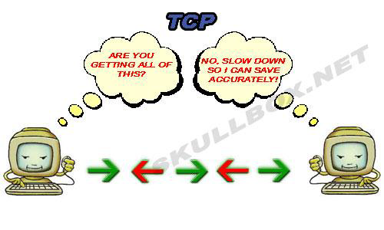
Comparison tcp-udp

Slide 34
summary
TCP dipakai untuk aplikasi-aplikasi yang membutuhkan keandalan data,
sedangkan UDP digunakan untuk aplikasi yang membutuhkan panjang paket yang pendek dan tidak menuntut keandalan yang tinggi.
TCP memiliki fungsi flow control dan error detection dan bersifat connection oriented.
Sebaliknya pada UDP yang bersifat connectionless tidak ada mekanisme pemeriksaan data dan flow control, sehingga UDP disebut juga unreliable protocol.

Slide 35
referensi
CISCO Networking Academy, CCNA Exploration

